Slide 1

LP17 : Diffraction de Fraunhoffer
Martin Pernot-Borràs

Slide 2
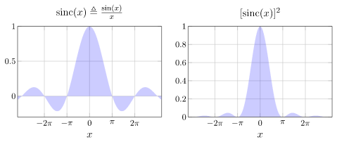
Sinc^2
Source : Femto-Physique.fr

Slide 3

Tache d’Airy
Source : Wikipedia

Slide 4
Références
A. Chaigne, Onde acoustique, Ed. Polytechnique
Augier, More, MP/PT, TEC&DOC 2009
Thibierge, Poly Propagations des ondes
Moreau, BUP 742
Faroux, Renault, Electromagnétisme 2, Dunod 1998
Le cours de ma prof mal aimée de MP

